Slide 1
আবু হানিফ, সহকারী শিক্ষক, সামন্তসার উচ্চ বিদ্যালয়, EIIN:113559, গোসাইরহাট, শরীয়তপুর।
সবাইকে
اَلسَّلاَمُ عَلَيْكُمْ وَرَحْمَةُ اللهِ وَبَرَكَاتُهُ
স্বাগতম
আবু হানিফ, সহকারী শিক্ষক, সামন্তসার উচ্চ বিদ্যালয়, EIIN:113559, গোসাইরহাট, শরীয়তপুর।
আবু হানিফ, সহকারী শিক্ষক, সামন্তসার উচ্চ বিদ্যালয়, EIIN:113559, গোসাইরহাট, শরীয়তপুর।
আবু হানিফ, সহকারী শিক্ষক, সামন্তসার উচ্চ বিদ্যালয়, EIIN:113559, গোসাইরহাট, শরীয়তপুর।

Slide 2
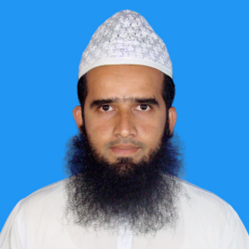
আবু হানিফ, সহকারী শিক্ষক, সামন্তসার উচ্চ বিদ্যালয়, EIIN:113559, গোসাইরহাট, শরীয়তপুর।
পরিচয়
আবু হানিফ, সহকারী শিক্ষক, সামন্তসার উচ্চ বিদ্যালয়, EIIN:113559, গোসাইরহাট, শরীয়তপুর।
আবু হানিফ, সহকারী শিক্ষক, সামন্তসার উচ্চ বিদ্যালয়, EIIN:113559, গোসাইরহাট, শরীয়তপুর।
আবু হানিফ/ Abu Hanif. সহকারী শিক্ষক সামন্তসার উচ্চ বিদ্যালয়, EIIN: 113559,
Email: abuhanif92sh@gmail.com গোসাইরহাট, শরীয়তপুর।,-01736766486,
আবু হানিফ, সহকারী শিক্ষক, সামন্তসার উচ্চ বিদ্যালয়, EIIN:113559, গোসাইরহাট, শরীয়তপুর।

Slide 3
আবু হানিফ, সহকারী শিক্ষক, সামন্তসার উচ্চ বিদ্যালয়, EIIN:113559, গোসাইরহাট, শরীয়তপুর।
শ্রেনিঃ 10ম।
বিষয়ঃ ইসলাম ও নৈতিক শিক্ষা
অধ্যায়ঃ ৩য়, পাঠঃ 0২,
পাঠ শিরোনামঃ সালাত,
সময় ৫০ মিনিট
আবু হানিফ, সহকারী শিক্ষক, সামন্তসার উচ্চ বিদ্যালয়, EIIN:113559, গোসাইরহাট, শরীয়তপুর।
আবু হানিফ, সহকারী শিক্ষক, সামন্তসার উচ্চ বিদ্যালয়, EIIN:113559, গোসাইরহাট, শরীয়তপুর।
আবু হানিফ, সহকারী শিক্ষক, সামন্তসার উচ্চ বিদ্যালয়, EIIN:113559, গোসাইরহাট, শরীয়তপুর।

Slide 4
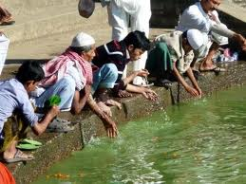
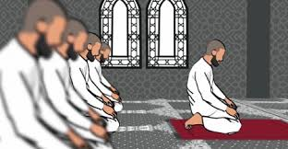
আবু হানিফ, সহকারী শিক্ষক, সামন্তসার উচ্চ বিদ্যালয়, EIIN:113559, গোসাইরহাট, শরীয়তপুর।
ছবিতে আমরা কী দেখতে পাচ্ছি--
আবু হানিফ, সহকারী শিক্ষক, সামন্তসার উচ্চ বিদ্যালয়, EIIN:113559, গোসাইরহাট, শরীয়তপুর।
আবু হানিফ, সহকারী শিক্ষক, সামন্তসার উচ্চ বিদ্যালয়, EIIN:113559, গোসাইরহাট, শরীয়তপুর।
আবু হানিফ, সহকারী শিক্ষক, সামন্তসার উচ্চ বিদ্যালয়, EIIN:113559, গোসাইরহাট, শরীয়তপুর।

Slide 5
আজকের পাঠ...
সালাত

Slide 6
শিখনফল
আবু হানিফ, সহকারী শিক্ষক, সামন্তসার উচ্চ বিদ্যালয়, EIIN:113559, গোসাইরহাট, শরীয়তপুর।
এ পাঠ শেষে শিক্ষার্থীরা…….
১। সালাত কাকে বলে তা বলতে পারবে।
2। সালাতের ধর্মীয় গুরুত্ব বিশ্লেষণ করতে পারবে।
3। সালাতের সামাজিক গুরুত্ব ব্যাখ্যা করতে পারবে।
আবু হানিফ, সহকারী শিক্ষক, সামন্তসার উচ্চ বিদ্যালয়, EIIN:113559, গোসাইরহাট, শরীয়তপুর।
আবু হানিফ, সহকারী শিক্ষক, সামন্তসার উচ্চ বিদ্যালয়, EIIN:113559, গোসাইরহাট, শরীয়তপুর।
আবু হানিফ, সহকারী শিক্ষক, সামন্তসার উচ্চ বিদ্যালয়, EIIN:113559, গোসাইরহাট, শরীয়তপুর।

Slide 7
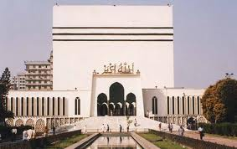
বাইতুল মোকাররাম মসজিদ

Slide 8
আবু হানিফ, সহকারী শিক্ষক, সামন্তসার উচ্চ বিদ্যালয়, EIIN:113559, গোসাইরহাট, শরীয়তপুর।
সালাতের পরিচয়:
সালাত আরবি শব্দ।
এর ফার্সি প্রতিশব্দ হলো নামায।
এর অর্থ দোয়া, ক্ষমা প্রার্থনা করা ও রহমত(দয়া) কামনা করা।
আবু হানিফ, সহকারী শিক্ষক, সামন্তসার উচ্চ বিদ্যালয়, EIIN:113559, গোসাইরহাট, শরীয়তপুর।
আবু হানিফ, সহকারী শিক্ষক, সামন্তসার উচ্চ বিদ্যালয়, EIIN:113559, গোসাইরহাট, শরীয়তপুর।
আল্লাহ ও তাঁর রাসুলের নির্দেশ মত, পাক পবিত্র হয়ে রুকু সিজদার মাধ্যমে যে ইবাদত আদায় করা হয়, তাকে সালাত বলা হয়।
আবু হানিফ, সহকারী শিক্ষক, সামন্তসার উচ্চ বিদ্যালয়, EIIN:113559, গোসাইরহাট, শরীয়তপুর।

Slide 9
আবু হানিফ, সহকারী শিক্ষক, সামন্তসার উচ্চ বিদ্যালয়, EIIN:113559, গোসাইরহাট, শরীয়তপুর।
সালাত ইসলামের দ্বিতীয় স্তম্ভ।
মহান আল্লাহ মুমিনের উপর দৈনিক পাঁচবার সালাত ফরজ(আবশ্যক) করেছেন।
তা হলো- ফজর, যোহর, আসর, মাগরিব ও এশা।
আবু হানিফ, সহকারী শিক্ষক, সামন্তসার উচ্চ বিদ্যালয়, EIIN:113559, গোসাইরহাট, শরীয়তপুর।
আবু হানিফ, সহকারী শিক্ষক, সামন্তসার উচ্চ বিদ্যালয়, EIIN:113559, গোসাইরহাট, শরীয়তপুর।
আবু হানিফ, সহকারী শিক্ষক, সামন্তসার উচ্চ বিদ্যালয়, EIIN:113559, গোসাইরহাট, শরীয়তপুর।

Slide 10
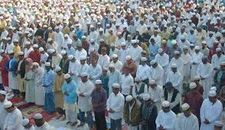
জামাআতে সালাত

Slide 11
জামাআতে সালাত আদায়ের গুরুত্ব-

Slide 12
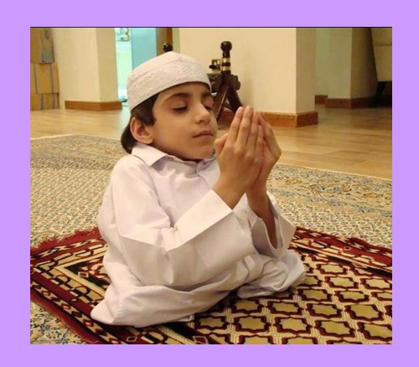
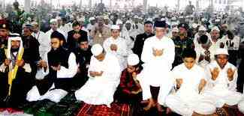
মুনাজাত

Slide 13
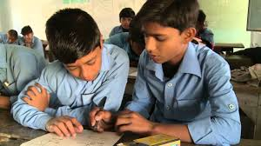
জোড়ায় কাজ
আবু হানিফ, সহকারী শিক্ষক, সামন্তসার উচ্চ বিদ্যালয়, EIIN:113559, গোসাইরহাট, শরীয়তপুর।
আবু হানিফ, সহকারী শিক্ষক, সামন্তসার উচ্চ বিদ্যালয়, EIIN:113559, গোসাইরহাট, শরীয়তপুর।
সালাত বলতে কি বুঝায় ?
আবু হানিফ, সহকারী শিক্ষক, সামন্তসার উচ্চ বিদ্যালয়, EIIN:113559, গোসাইরহাট, শরীয়তপুর।
আবু হানিফ, সহকারী শিক্ষক, সামন্তসার উচ্চ বিদ্যালয়, EIIN:113559, গোসাইরহাট, শরীয়তপুর।

Slide 14
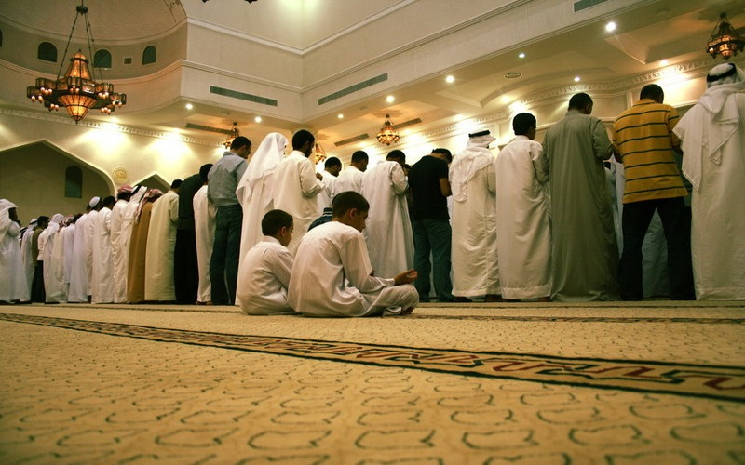
সালাত

Slide 16
আবু হানিফ, সহকারী শিক্ষক, সামন্তসার উচ্চ বিদ্যালয়, EIIN:113559, গোসাইরহাট, শরীয়তপুর।
আবু হানিফ, সহকারী শিক্ষক, সামন্তসার উচ্চ বিদ্যালয়, EIIN:113559, গোসাইরহাট, শরীয়তপুর।
আবু হানিফ, সহকারী শিক্ষক, সামন্তসার উচ্চ বিদ্যালয়, EIIN:113559, গোসাইরহাট, শরীয়তপুর।
আবু হানিফ, সহকারী শিক্ষক, সামন্তসার উচ্চ বিদ্যালয়, EIIN:113559, গোসাইরহাট, শরীয়তপুর।

Slide 17
আসসালাতু মিফতাহুল জান্নাহ। (আল হাদিস)
আবু হানিফ, সহকারী শিক্ষক, সামন্তসার উচ্চ বিদ্যালয়, EIIN:113559, গোসাইরহাট, শরীয়তপুর।
সালাত বেহেস্তের চাবি।
আবু হানিফ, সহকারী শিক্ষক, সামন্তসার উচ্চ বিদ্যালয়, EIIN:113559, গোসাইরহাট, শরীয়তপুর।
আবু হানিফ, সহকারী শিক্ষক, সামন্তসার উচ্চ বিদ্যালয়, EIIN:113559, গোসাইরহাট, শরীয়তপুর।
আবু হানিফ, সহকারী শিক্ষক, সামন্তসার উচ্চ বিদ্যালয়, EIIN:113559, গোসাইরহাট, শরীয়তপুর।

Slide 18
আসসালাতু ইমাদুদ দ্বীন। (আল হাদিস)
সালাত দ্বীন ইসলামের খুঁটি

Slide 19
আবু হানিফ, সহকারী শিক্ষক, সামন্তসার উচ্চ বিদ্যালয়, EIIN:113559, গোসাইরহাট, শরীয়তপুর।
সালাত বর্জনের ভয়াবহতা-
আবু হানিফ, সহকারী শিক্ষক, সামন্তসার উচ্চ বিদ্যালয়, EIIN:113559, গোসাইরহাট, শরীয়তপুর।
আবু হানিফ, সহকারী শিক্ষক, সামন্তসার উচ্চ বিদ্যালয়, EIIN:113559, গোসাইরহাট, শরীয়তপুর।
আবু হানিফ, সহকারী শিক্ষক, সামন্তসার উচ্চ বিদ্যালয়, EIIN:113559, গোসাইরহাট, শরীয়তপুর।

Slide 21
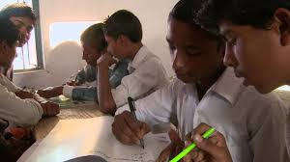
দলগত কাজ
আবু হানিফ, সহকারী শিক্ষক, সামন্তসার উচ্চ বিদ্যালয়, EIIN:113559, গোসাইরহাট, শরীয়তপুর।
সালাতের ধর্মীয় ও সামাজিক গুরুত্বের উপর পাঁচটি করে বাক্য তৈরি করবে।
আবু হানিফ, সহকারী শিক্ষক, সামন্তসার উচ্চ বিদ্যালয়, EIIN:113559, গোসাইরহাট, শরীয়তপুর।
আবু হানিফ, সহকারী শিক্ষক, সামন্তসার উচ্চ বিদ্যালয়, EIIN:113559, গোসাইরহাট, শরীয়তপুর।
আবু হানিফ, সহকারী শিক্ষক, সামন্তসার উচ্চ বিদ্যালয়, EIIN:113559, গোসাইরহাট, শরীয়তপুর।

Slide 22
মূল্যায়ন
আবু হানিফ, সহকারী শিক্ষক, সামন্তসার উচ্চ বিদ্যালয়, EIIN:113559, গোসাইরহাট, শরীয়তপুর।
১। সালাত শব্দের অর্থ কি?
২। সালাত কোন ভাষার শব্দ?
৩। প্রকৃত সালাত আদায় কারী ব্যক্তির চরিত্র কেমন হয়?
আবু হানিফ, সহকারী শিক্ষক, সামন্তসার উচ্চ বিদ্যালয়, EIIN:113559, গোসাইরহাট, শরীয়তপুর।
আবু হানিফ, সহকারী শিক্ষক, সামন্তসার উচ্চ বিদ্যালয়, EIIN:113559, গোসাইরহাট, শরীয়তপুর।
আবু হানিফ, সহকারী শিক্ষক, সামন্তসার উচ্চ বিদ্যালয়, EIIN:113559, গোসাইরহাট, শরীয়তপুর।

Slide 23
বাড়ির কাজ
আবু হানিফ, সহকারী শিক্ষক, সামন্তসার উচ্চ বিদ্যালয়, EIIN:113559, গোসাইরহাট, শরীয়তপুর।
সালাতকে কেন দ্বীন ইসলামের খুঁটি বলা হয়েছে ?
আবু হানিফ, সহকারী শিক্ষক, সামন্তসার উচ্চ বিদ্যালয়, EIIN:113559, গোসাইরহাট, শরীয়তপুর।
আবু হানিফ, সহকারী শিক্ষক, সামন্তসার উচ্চ বিদ্যালয়, EIIN:113559, গোসাইরহাট, শরীয়তপুর।
আবু হানিফ, সহকারী শিক্ষক, সামন্তসার উচ্চ বিদ্যালয়, EIIN:113559, গোসাইরহাট, শরীয়তপুর।

Slide 24
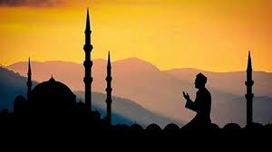
আবু হানিফ, সহকারী শিক্ষক, সামন্তসার উচ্চ বিদ্যালয়, EIIN:113559, গোসাইরহাট, শরীয়তপুর।
আবু হানিফ, সহকারী শিক্ষক, সামন্তসার উচ্চ বিদ্যালয়, EIIN:113559, গোসাইরহাট, শরীয়তপুর।
আবু হানিফ, সহকারী শিক্ষক, সামন্তসার উচ্চ বিদ্যালয়, EIIN:113559, গোসাইরহাট, শরীয়তপুর।
আল্লাহ হাফেজ
আবু হানিফ, সহকারী শিক্ষক, সামন্তসার উচ্চ বিদ্যালয়, EIIN:113559, গোসাইরহাট, শরীয়তপুর।

